Slide 1
Powiat Żagański Rekrutacja 2023
do szkół ponadpodstawowych
w roku 2023 jest realizowana elektronicznym systemem

Slide 2
Rekrutacja 2023
Adres internetowy elektronicznego systemu naboru:
https://powiatzaganski.edu.com.pl
lub
powiatzaganski.edu.com.pl
(bez www na początku)

Slide 3
Harmonogram postępowania rekrutacyjnego
Uwaga ważne!
od 15.05.2023 do 21.06.2023 do godz. 15:00 - rejestracja kandydatów w systemie rekrutacji elektronicznej i składanie wniosków w szkole pierwszego wyboru,
od 23.06.2023 do 10.07 2023 do godz. 15:00 – kandydaci dostarczają do szkoły pierwszego wyboru świadectwo ukończenia szkoły i zaświadczenie o wynikach egzaminu ósmoklasisty. Kandydaci mogą złożyć nowy wniosek o przyjęcie z uwagi na zmianę szkół, do których kandyduje.

Slide 4
Harmonogram postępowania rekrutacyjnego
Uwaga ważne!
17.07.2023– ogłoszenie list zakwalifikowanych kandydatów do szkół (informacja będzie na stronie elektronicznego naboru po zalogowaniu się kandydata na swoje konto i listy wywieszone w szkołach ponadpodstawowych),
od 17.07.2023 do 20.07.2023 do godz. 15:00 - potwierdzenie woli podjęcia nauki poprzez dostarczenie oryginałów świadectwa i zaświadczenia o wynikach egzaminu ósmoklasisty, o ile nie zostały one złożone w uzupełnieniu wniosku o przyjęcie do szkoły ponadpodstawowej,
21.07.2023 do godziny 14:00 - publikacja list kandydatów przyjętych oraz list kandydatów nieprzyjętych.

Slide 5
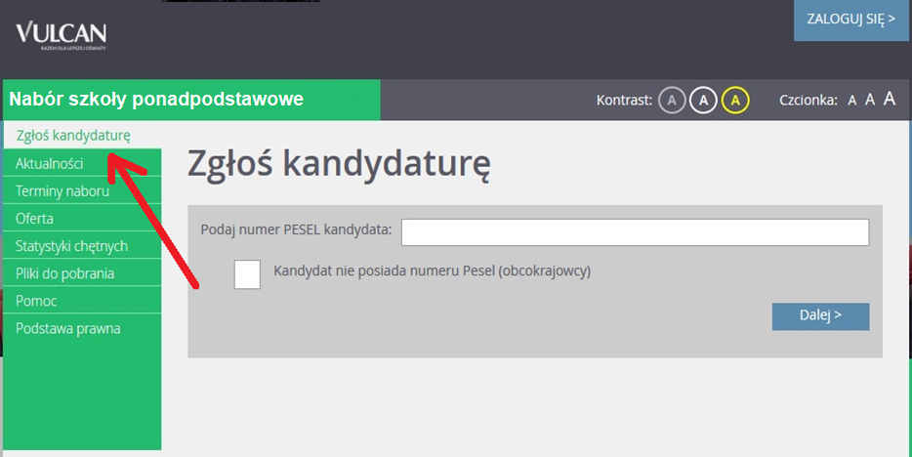
Rejestracja kandydatów od 15.05.2023r. należy w systemie zarejestrować swoje podanie (założyć konto i wypełnić formularz)

Slide 6
Rejestracja kandydatów

Slide 7
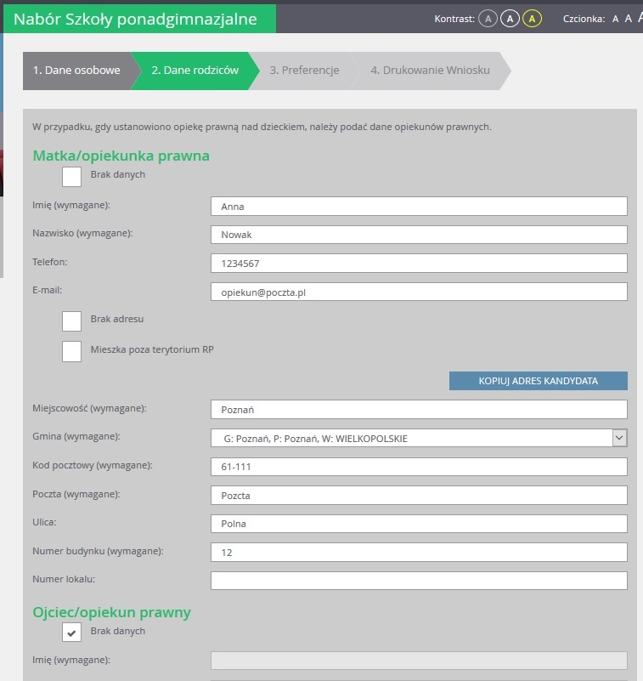
Rekrutacja elektroniczna

Slide 8
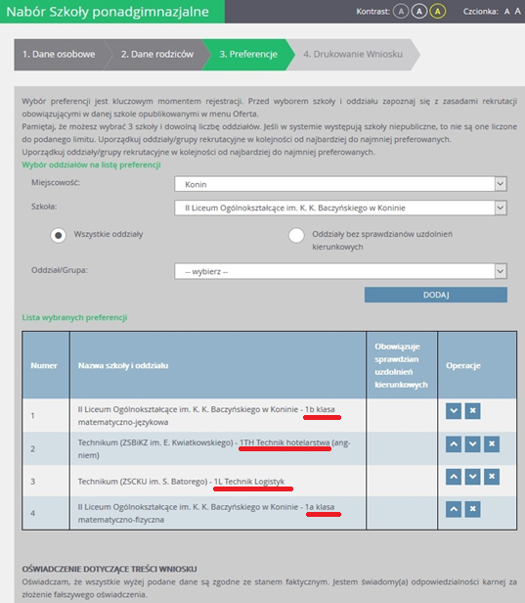
Rekrutacja elektroniczna

Slide 9
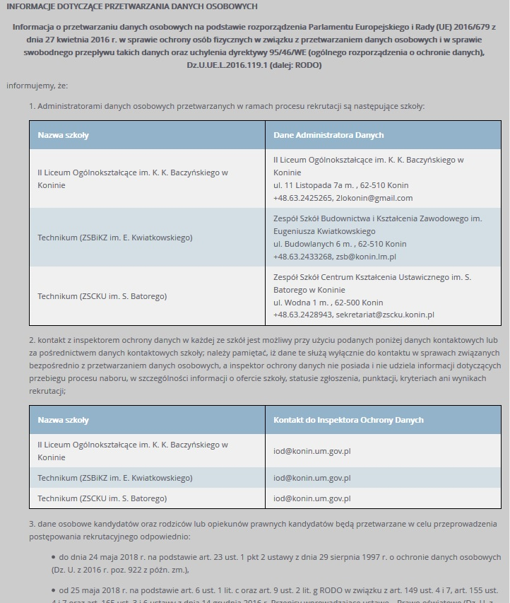
Rekrutacja elektroniczna

Slide 10
Rekrutacja elektroniczna

Slide 11
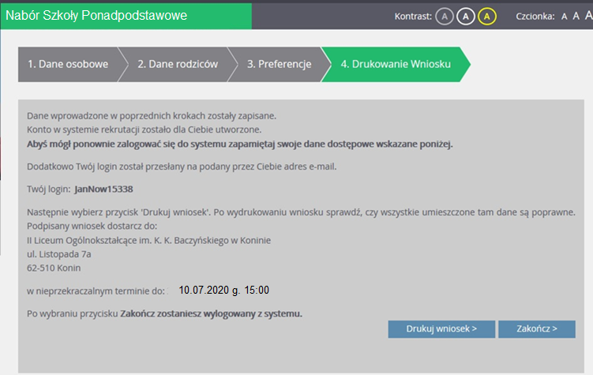
Rekrutacja elektroniczna

Slide 12
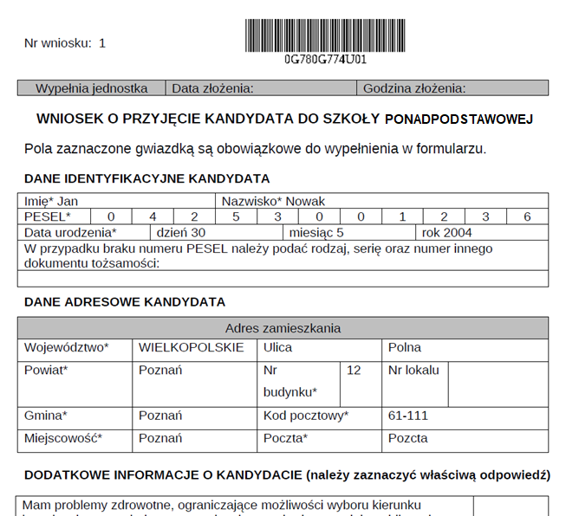
Rejestracja kandydatów

Slide 13
Rejestracja kandydatów

Slide 14
Rejestracja kandydatów

Slide 15
Rejestracja kandydatów

Slide 16
Rejestracja kandydatów
Uwaga ważne!
Wydrukowany i podpisany wniosek przez jednego z rodziców/opiekunów prawnych należy dostarczyć do szkoły ponadpodstawowej pierwszego wyboru do dnia 21 czerwca 2023 r. do godz. 15:00.

